Slide 1


Я досліджую світ
Сьогодні
Урок
№73
Як стати винахідником

Slide 2

Сьогодні
23.02.2022
Дискусія
Чи можна бути винахідником у цей час?
Чи вже в світі винайдено до нас?

Slide 3

Сьогодні
23.02.2022
Довідничок
З давніх – давен, люди винаходять пристрої, які полегшують наше життя. Одним з найвагоміших винаходів є Інтернет та комп’ютер.

Slide 4

Сьогодні
23.02.2022
Словничок
Винахід – те, що винайшли, чого раніше не існувало.

Slide 5
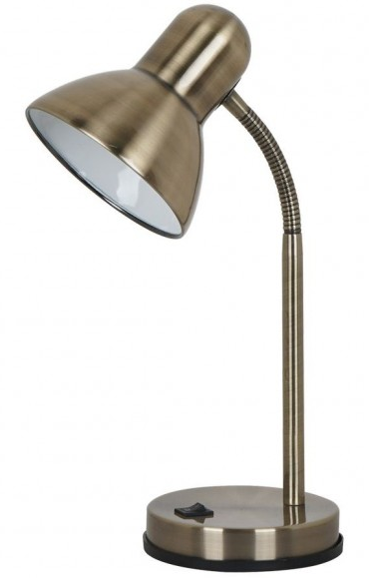
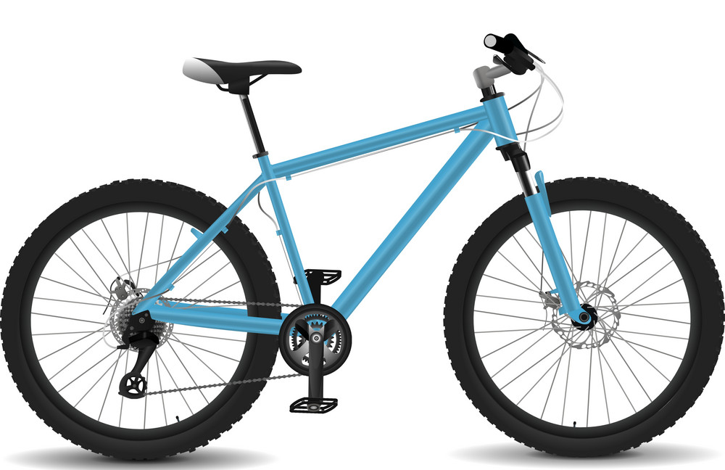
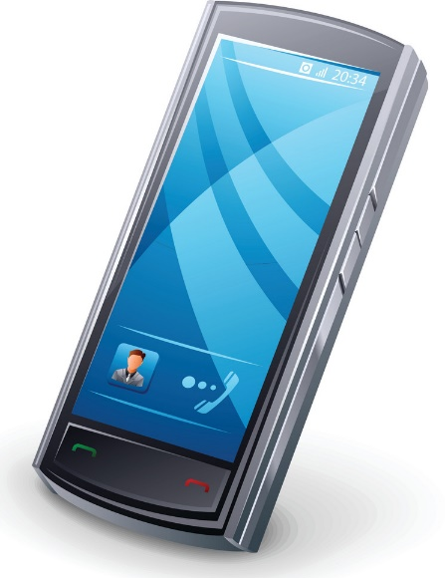
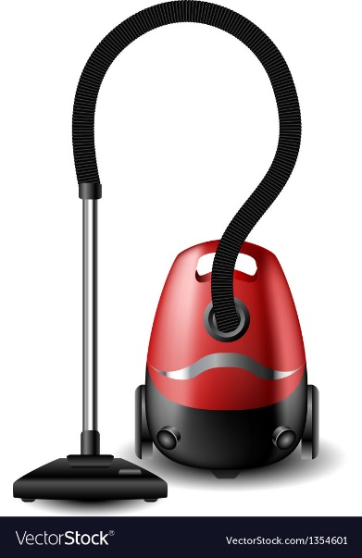
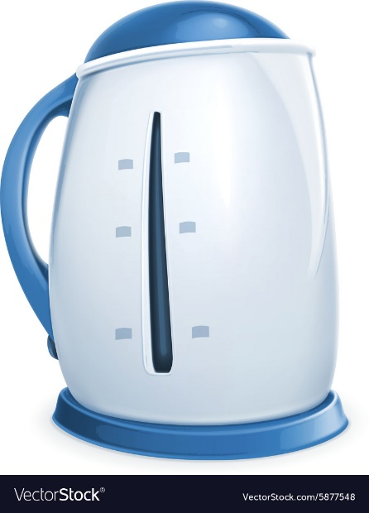
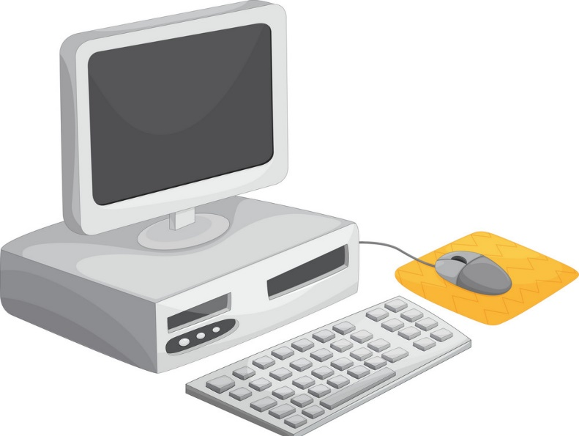
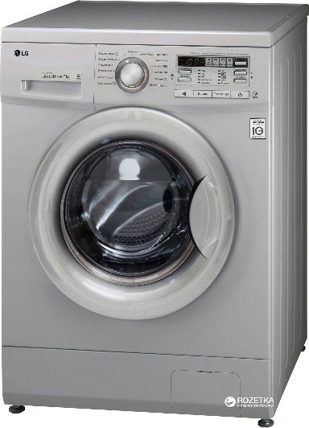
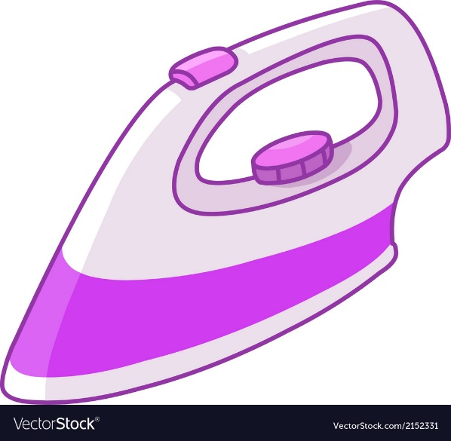
Сьогодні
23.02.2022
Розглянь винаходи людей. Розкажи, чим вони корисні людям

Slide 6

Сьогодні
23.02.2022
Поміркуй
Навіщо люди створюють винаходи?

Slide 7

Сьогодні
23.02.2022
17 січня в Україні святкують День дитячих винаходів
У світі існує чимало винаходів і відкриттів, авторами яких стали діти. Більшість цих відкриттів уже використовуються в нашому повсякденному житті.

Slide 8
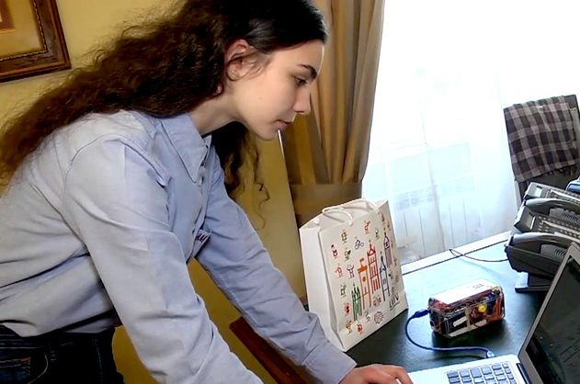
Сьогодні
23.02.2022
Винаходи, які придумали діти
Софія Петришин у 16 років розробила комп’ютерну програму, яка перетворює друкований текст на шрифт Брайля. Розроблений нею прилад допоможе людям із порушенням зору.

Slide 9
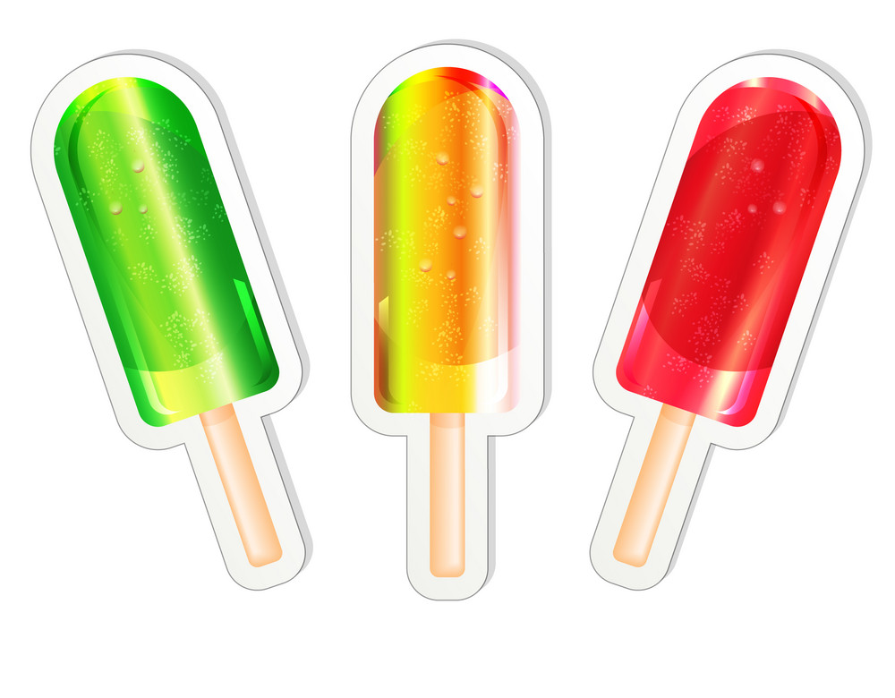
Сьогодні
23.02.2022
Винаходи, які придумали діти
Більше 100 років тому американський підліток Френк Епперсон в 11-річному віці винайшов фруктовий лід на паличці. Саме відкриття відбулося випадково: ввечері хлопчик через забудькуватість залишив сік на вулиці. Вранці в склянці виявилося фруктове морозиво, яке дуже сподобалося друзям і рідним Френка. Коли йому виповнилося 29 років, він запатентував свій винахід. Через 2 роки, в 1925 році, морозиво продавали по всій Америці. Його ціна була дуже низькою, всього 1 цент, а асортимент постійно розширювався.

Slide 10

Сьогодні
23.02.2022
Винаходи, які придумали діти
Іграшкову вантажівку з кузовом, що відкидається, винайшов і навіть запатентував шестирічний Роберт Петч, який намалював цю конструкцію, щоб батько зробив йому таку машинку.

Slide 11
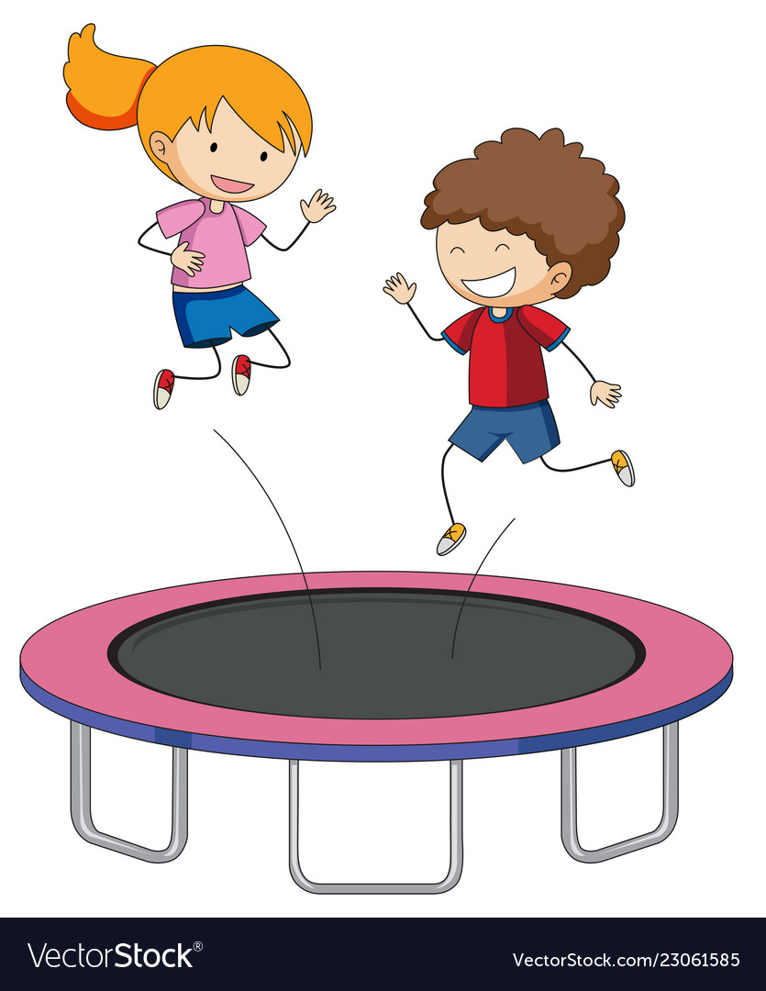
Сьогодні
23.02.2022
Винаходи, які придумали діти
Джордж Ніссен довго спостерігав за змаганнями повітряних гімнастів, які закінчували свої виступи, стрибаючи на страхувальну сітку. Зазвичай на цьому моменті виступи закінчувалися, а от хлопчик вирішив винайти «підстрибувальну установку» для гімнастів, на якій можна було б підстрибувати та виконувати в повітрі різноманітні трюки. Так, у 1930 році виник батут.

Slide 12
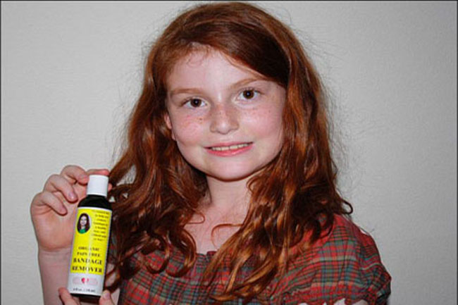
Сьогодні
23.02.2022
Винаходи, які придумали діти
8-річна Аланна Маєрс із Данедіна, штат Флорида, винайшла безболісний спосіб зняття бинтів. До складу продукту входять мило, лавандова олія і вода. На цю ідею дівчинку наштовхнула необхідність зняття бинтів після виписки з лікарні.

Slide 13
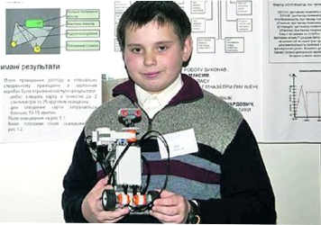
Сьогодні
23.02.2022
Винаходи, які придумали діти
12-річний Максим Лема зі Львова створив робота, що виконує функції інженерів БТІ. Робот сканує приміщення, заміряє площу та за допомогою радіосигналу передає дані на комп’ютер.

Slide 14
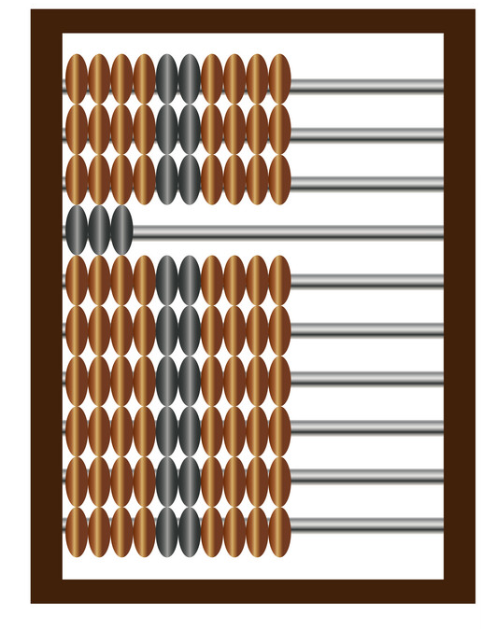
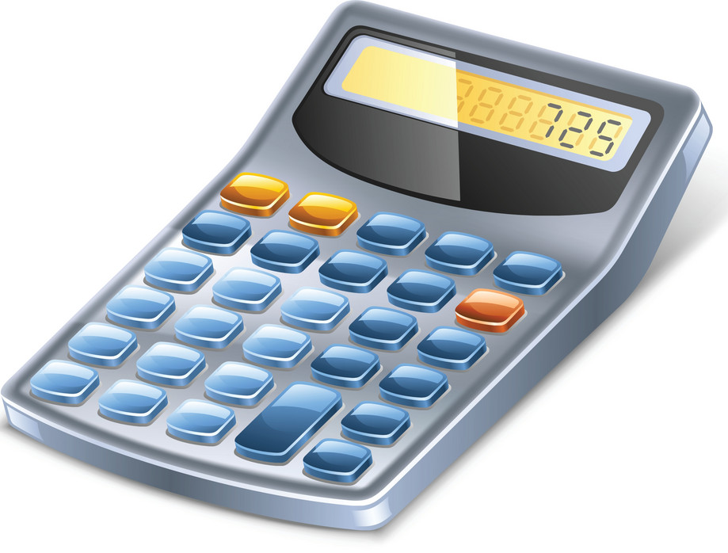
Сьогодні
23.02.2022
Яка техніка нині замінила зображені предмети

Slide 15
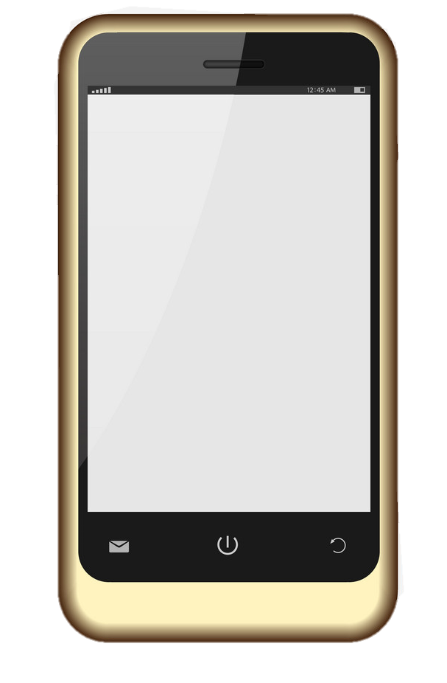

Сьогодні
23.02.2022
Яка техніка нині замінила зображені предмети

Slide 16
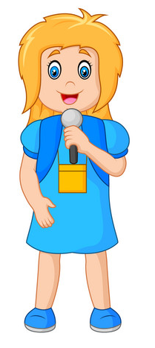
Сьогодні
23.02.2022
Гра «Мікрофон»
Про які винаходи ти дізнався?
Що тебе найбільше вразило?
Чи хотів би ти створити винахід? Який?

Slide 17

Сьогодні
23.02.2022
Робота в зошиті
Виконай завдання в зошиті на с. 27-28

